Slide 1
স্বাগতম

Slide 2
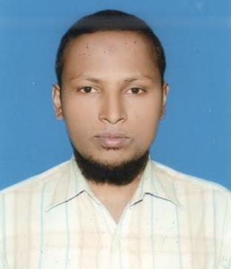
শিক্ষক পরিচিতি-
জহুরুল ইসলাম
প্রভাষক,
হাজী আবু হাসেম বি.এম কলেজ
নগরবাড়ী, কালিহাতী, টাংগাইল।

Slide 3
পাঠ পরিচিতিঃ
শ্রেণীঃ একাদশ
বিষয়ঃ কম্পিউটার অফিস এ্যাপ্লিকেশন-১
অধ্যায়ঃ দ্বিতীয়
তারিখঃ ১৪-0৬-২০২১

Slide 4
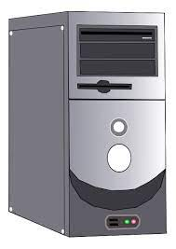
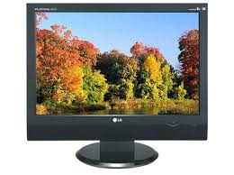
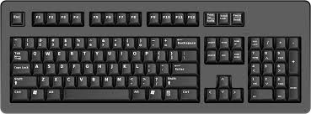
কীবোর্ড
মাউস
মনিটর
সিপিইউ

Slide 5
শিখনফলঃ
১। কম্পিউটার কী বর্ননা কর।
২। মাউসের কয়টি অংশ কী কী বলতে পারবে।
৩। কীবোর্ডর কয়টি অংশ কী কী লিখতে পারবে।

Slide 6
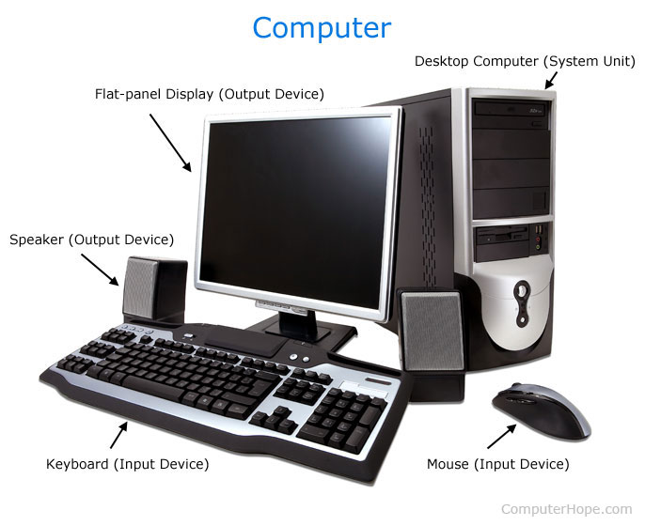
কম্পিউটার

Slide 7
মাউস:
মাউস কোন ধরনের ডিভাইস।
মাউসের কাজ কী।
মাউসের কয়টি অংশ আছে।

Slide 8
কীবোর্ড
কীবোর্ড কোন ধরনের ডিভাইস
কীবোর্ডে কয়টি অংশ আছে।
ফাংশন কী কয়টি।

Slide 9
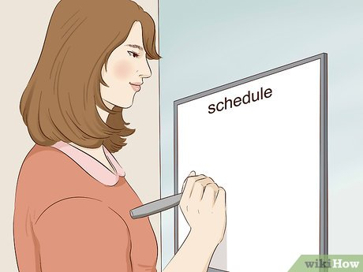
একক কাজঃ
মনিটর কোন ধরনের ডিভাইস
সিপিউ এর কাজ কী
প্রিন্টার এর কাজ কী

Slide 10
মূল্যায়নঃ
ইন্টারনেট কী?
কম্পিউটার ভাইরাস কী ব্যাখ্যা কর।
একটি ইংরেজী ফন্টের নাম বল।

Slide 11
বাড়ীর কাজঃ
তোমার বাড়ীর পাশের বন্ধ কোন ধরনের ডিভাইস ব্যবহার করে ইন্টারনেট চালায়
হার্ডওয়ার কী, দুটি হার্ডওয়ার ডিভাইসের নাম বল।

Slide 12
সমাপ্তী

